Slide 1
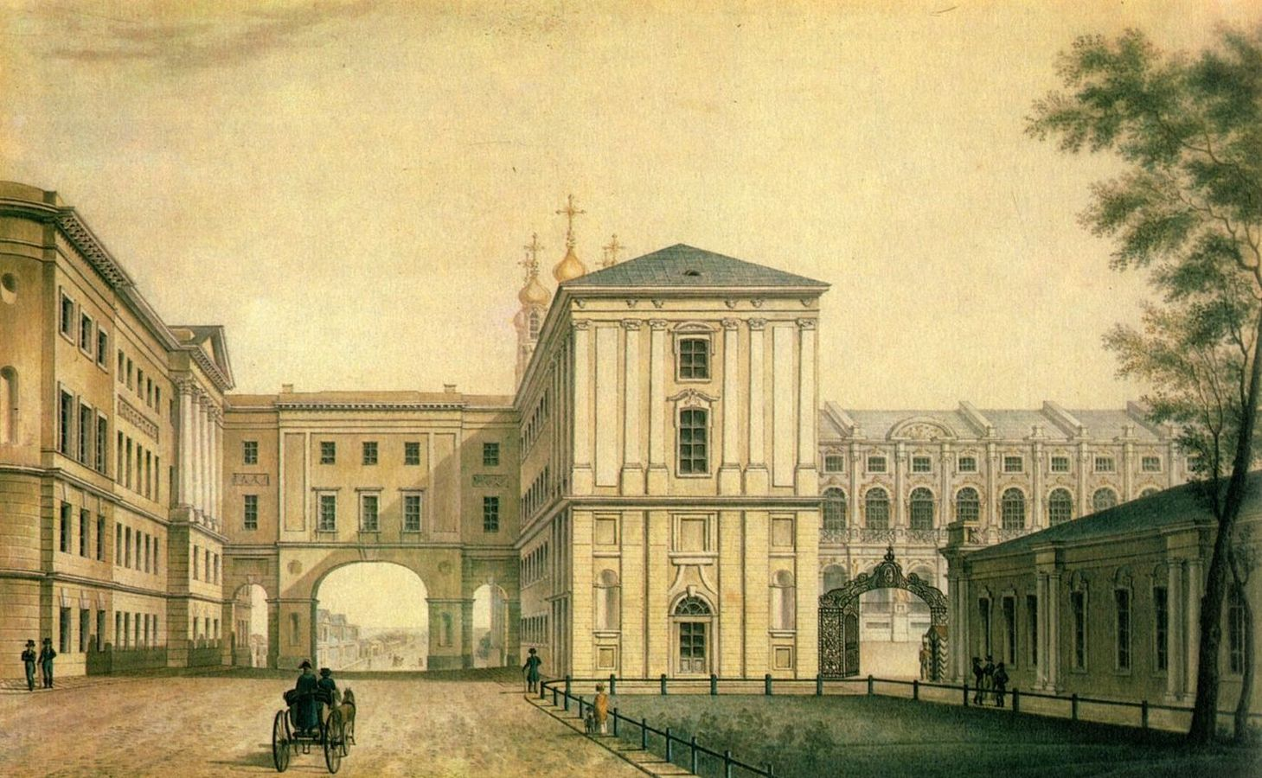
День Лицея
«Вы помните ли, какое высокое понятие о благородстве и чести соединялось для нас с именем лицейским?.. Празднуя 19 октября, мы заявляем, что не разорвали связи с нашей юностью, что, сколько бы кого из нас ни обманула жизнь, мы не с презрением и не с иронией относимся к помыслам, надеждам и мечтам нашей молодости, воспитанной Лицеем!»
@ Я. К. Грот.

Slide 2
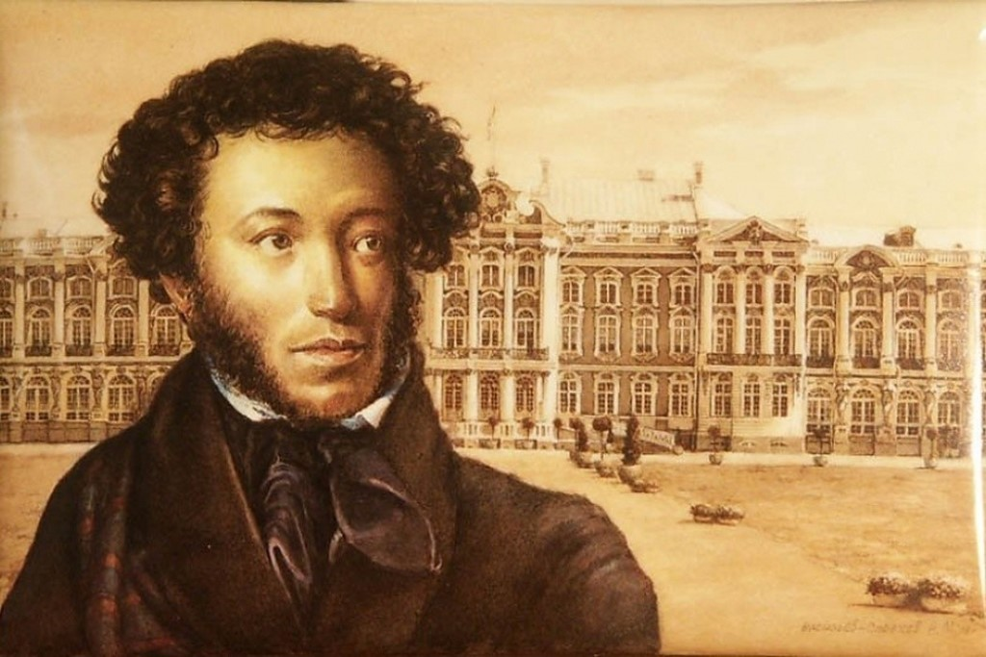
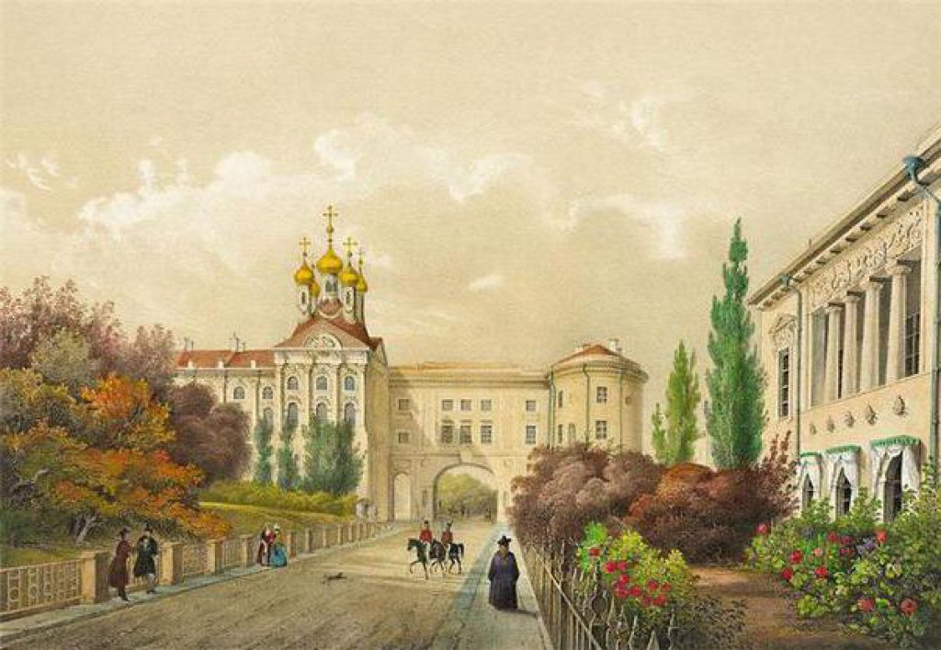
19 октября – известная дата, давно и прочно связанная с именем Александра Сергеевича Пушкина.
Именно 19 октября 1811 года открылся Императорский Царскосельский Лицей, воспитавший Вильгельма Кюхельбекера, Антона Дельвига, Александра Горчакова, Якова Грота, Михаила Салтыкова-Щедрина и многих других известных и выдающихся деятелей России XIX века. Имя самого известного ученика - Александр Сергеевич Пушкин.
«Дворец Растрелли. Царский дом. Добротные указы. «Создать лицей!» . Открылся «том», а там – другие фразы. Другие, но, конечно, те, которые на годы затмили «том», чтоб стать затем знамением свободы»
@Людмила Максимчук

Slide 3
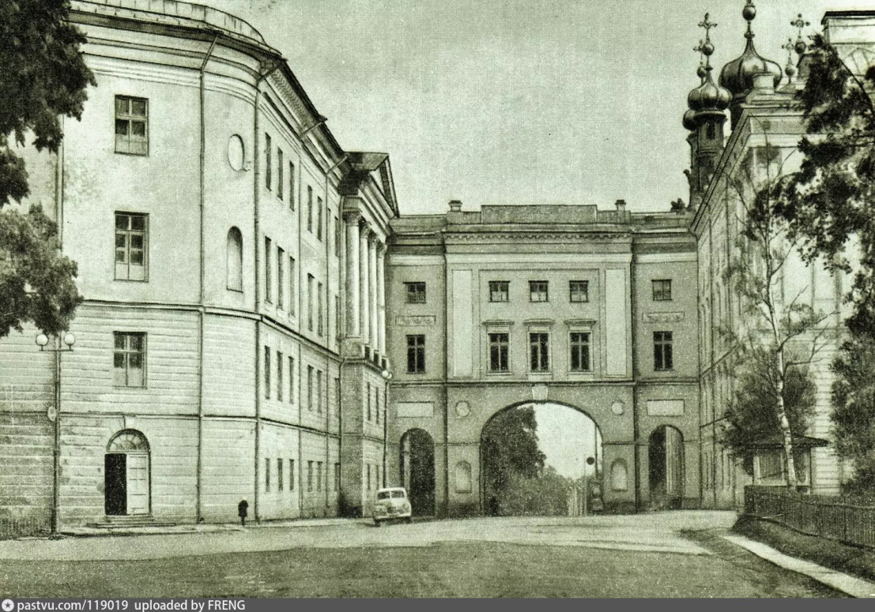
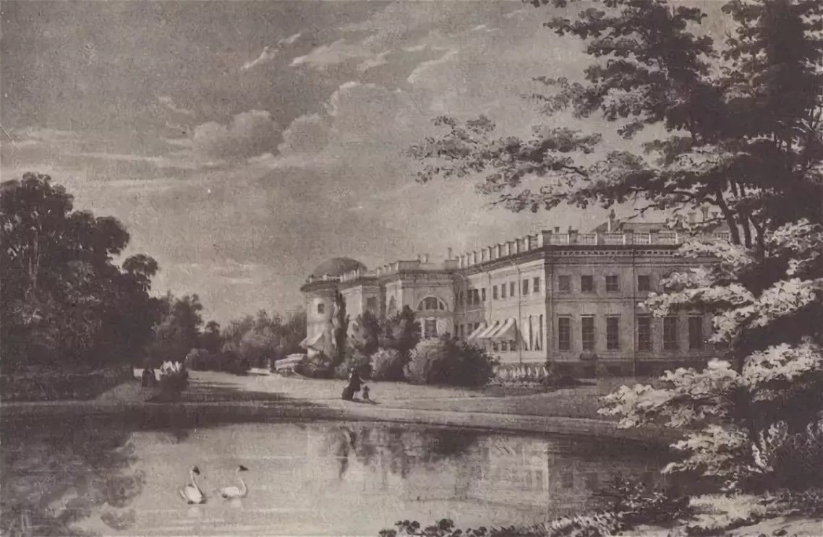
Лицей был основан по указу императора Александра I.
Он предназначался для обучения дворянских детей. По первоначальному плану в Лицее должны были воспитываться также и младшие братья царя - Николай и Михаил.
Программа была разработана Михаилом Михайловичем Сперанским и ориентирована, в первую очередь, на подготовку государственных просвещённых чиновников высших рангов. В лицей принимали детей 10-14 лет, приём осуществлялся каждые три года, а продолжительность обучения составляла 6 лет.
Вы помните, когда возник Лицей, и царь для нас открыл чертог царицын, и мы пришли. И встретил нас Куницын приветствием меж царственных гостей…»
@ А.С. Пушкин

Slide 4
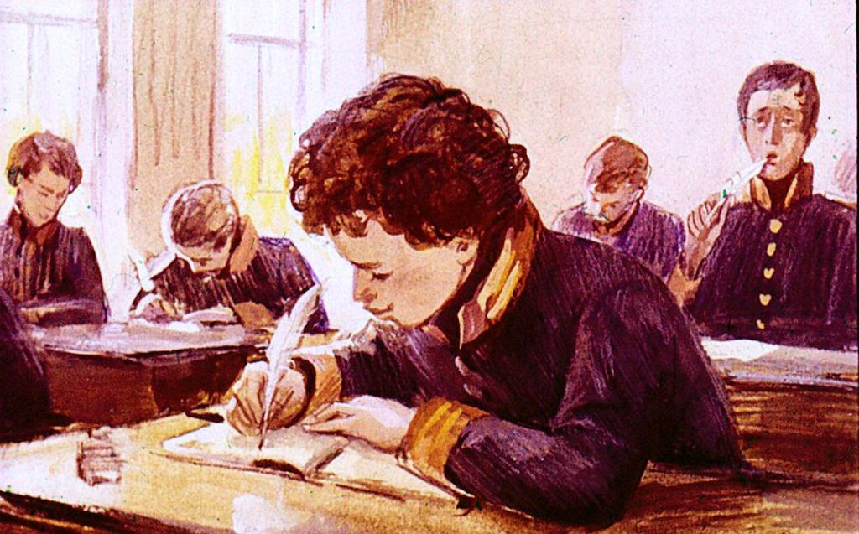
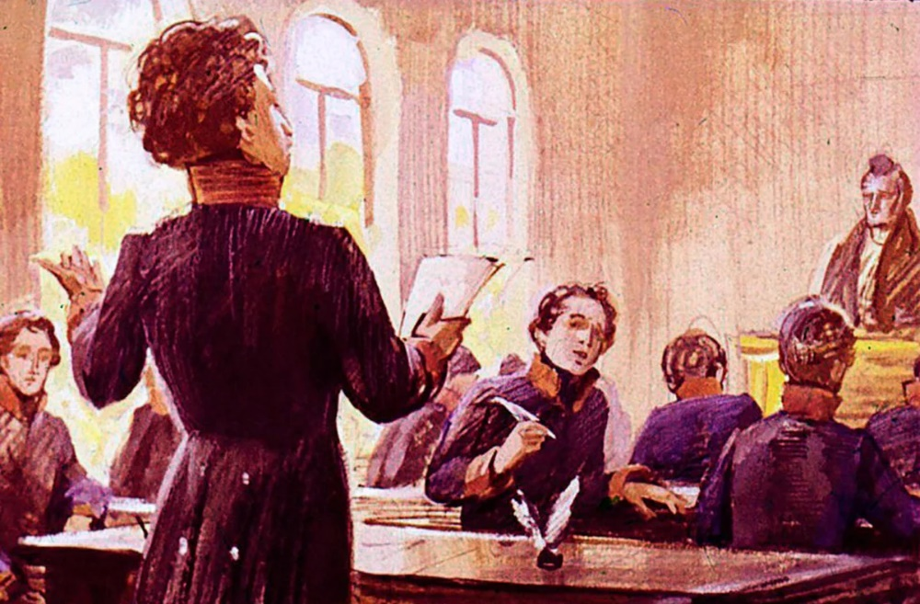
В первые годы существования (1811-1817) в Лицее возникла атмосфера увлечённости новой русской литературой, представленной именами Карамзина, Жуковского, Батюшкова и французской литературой эпохи Просвещения (Вольтер). Это способствовало объединению ряда молодых людей в творческий литературно-поэтический кружок, определявший дух учебного заведения.
В числе юношей были А. Пушкин, А. Дельвиг, В. Кюхельбекер, В. Вольховский и другие. Кружок издавал рукописные журналы, между его членами проходили литературные состязания, стихи Пушкина, Дельвига, Кюхельбекера с 1814 стали печатать известные журналы. Поэтическое творчество лицеистов и их интерес к литературе поощрялись профессором русской и латинской словесности, товарищем Жуковского Николаем Федоровичем Кошанским и его преемником с 1814 Александром Ивановичем Галичем.
Свою речь Куницын закончил словами, обращенными к лицеистам: «Вы ли захотите смешаться с толпой людей обыкновенных, пресмыкающихся в неизвестности и каждый день поглощаемых волнами забвения? Нет! Да не возвратит мысль сея вашего воображения! Любовь к славе и Отечеству должны быть вашими руководителями»

Slide 5
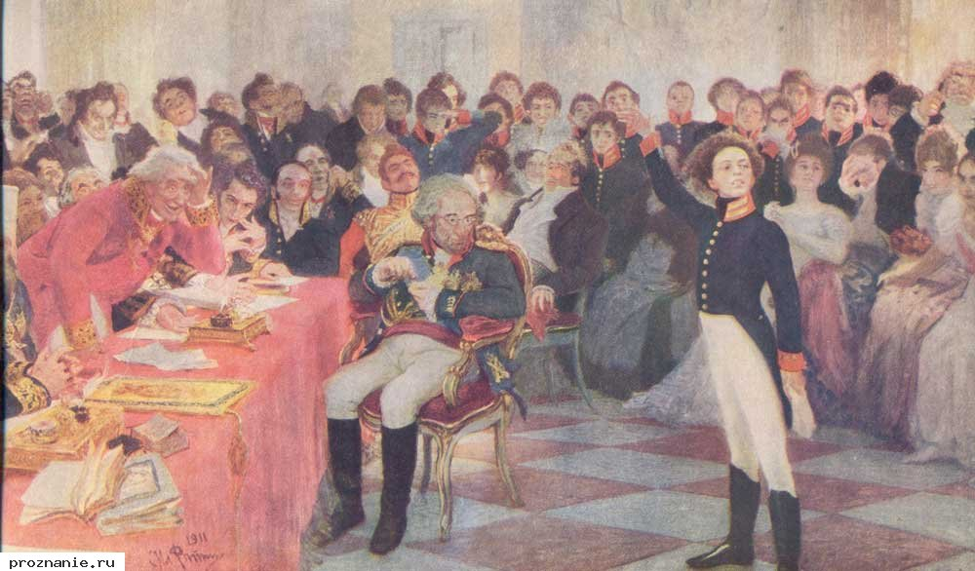
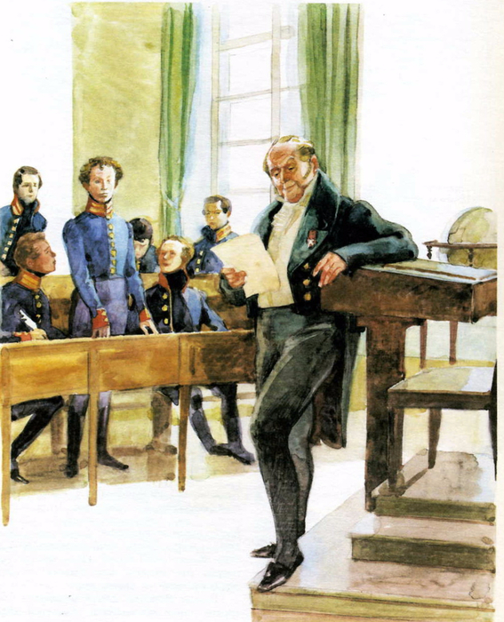
В эти годы в Лицей проникли освободительные идеи, связанные с формированием в России идеологии декабризма. На становление антикрепостнических взглядов Пушкина, Пущина и других большое влияние оказал Александр Петрович Куницын, адъюнкт-профессор нравственных наук. Пущин, Кюхельбекер, Вольховский посещали в Царском Селе тайный кружок декабриста Ивана Григорьевича Бурцева. Первые двое стали декабристами и были осуждены. Из-за этого после 1825 в Лицее усилился контроль за подбором преподавателей и направлением лекций.
Интересно свидетельство Илличевского: "...до самого вступления в Лицей я не видел ни одного писателя - но в Лицее видел я Дмитриева, Державина, Жуковского, Батюшкова, Василия Пушкина и Хвостова".

Slide 6
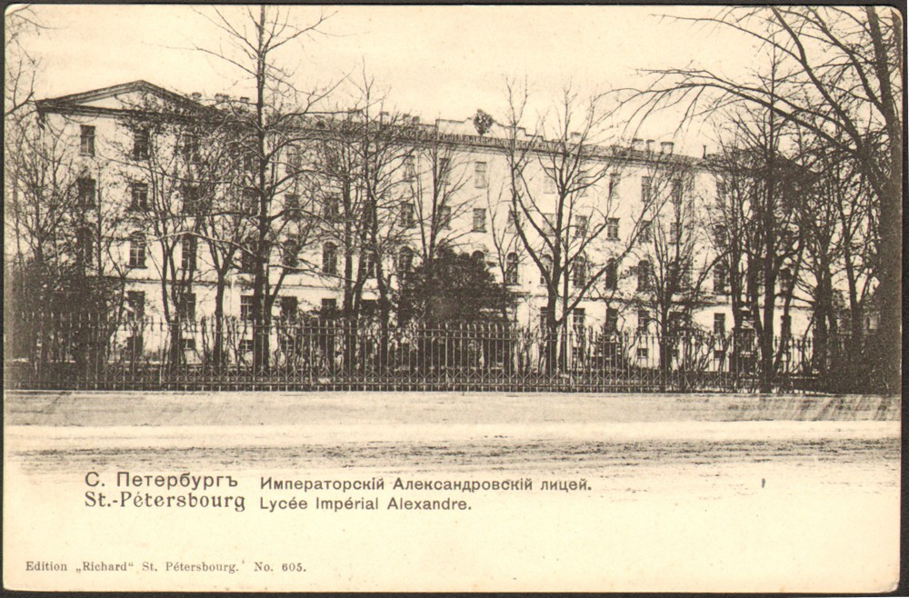
6 сентября 1843 года учебное заведение было переведено в Санкт-Петербург в здание Александринского сиротского дома. По указанию императора Николая I после переезда лицей стал именоваться Императорским Александровским.
«Куницыну дар сердца и вина: Он создал нас, он воспитал наш пламень;
Поставлен им краеугольный камень, им чистая лампада зажжена»
@ А.С. Пушкин

Slide 7
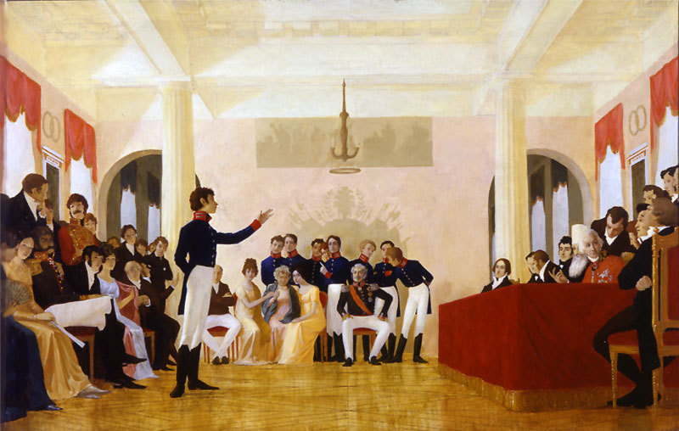
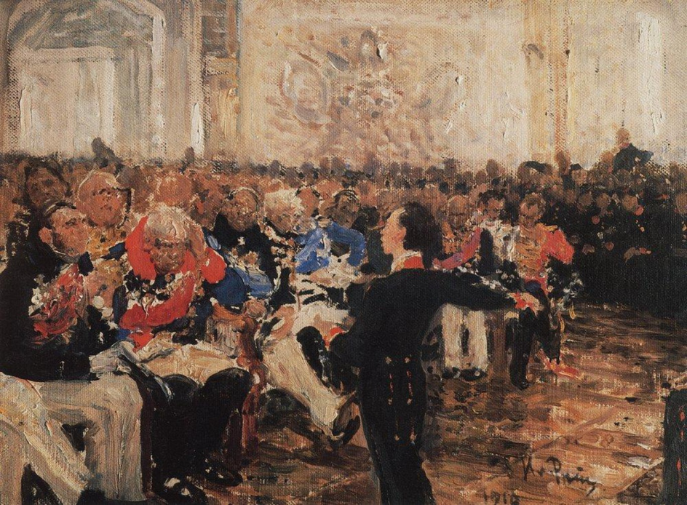
С переездом были связаны многие преобразования, коснувшиеся всех сторон лицейской жизни, в том числе и преподавания. Новый Устав лицея, принятый в 1848 году, отражал изменения в содержании и назначении лицейского образования. Приём и выпуск воспитанников стал ежегодным.
Были введены новые учебные дисциплины, которые вскоре были закрыты, а учебные программы лицея всё больше приближались к курсу юридического факультета Санкт-Петербургского университета. Но лицейская программа по-прежнему оставалась более обширной и разнообразной, прежде всего за счёт дисциплин гуманитарного цикла: истории, истории литературы, логики, психологии, римских древностей. Также преподавались бальные танцы.
Последний выпуск учеников состоялся весной 1917 года. После Октябрьской революции занятия ещё эпизодически продолжались весной 1918 года. В мае 1918 года Лицей был закрыт по постановлению Совнаркома, а его место занял Пролетарский политехникум.

Slide 8
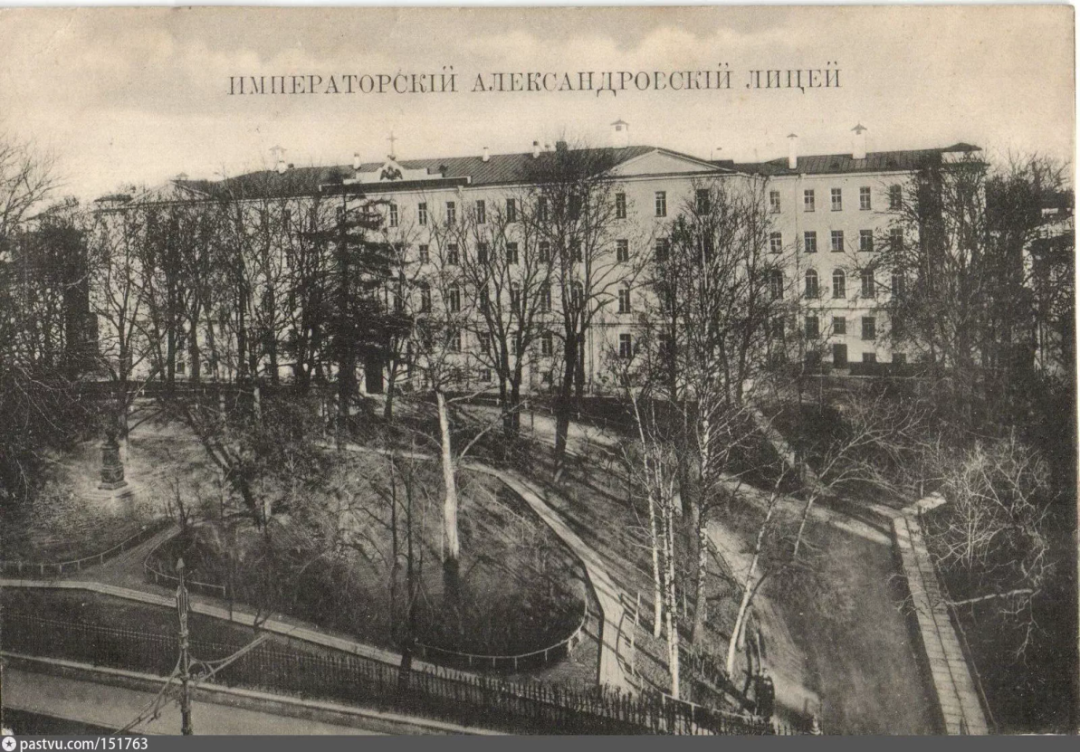
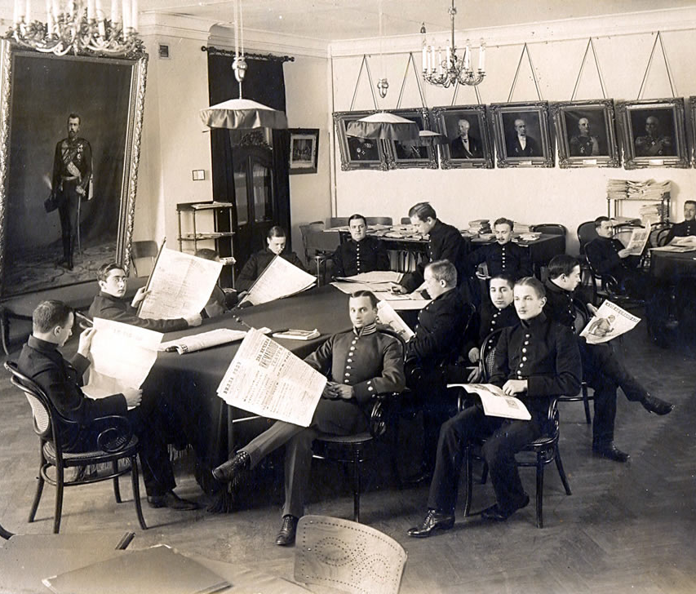
В 1925 году многие выпускники и преподаватели Императорского Александровского лицея, включая его последнего директора и последнего премьер-министра Российской империи, были репрессированы по обвинению в создании контрреволюционной монархической организации, сфабрикованному ОГПУ (объединенным государственным политическим управлением) ("дело лицеистов").
«Один из всех данных нам наставников вполне понимал свое призвание и, как человек в высшей степени практический, наиболее способствовал нашему развитию, отнюдь не в одном познании французского языка»
@Про Де Будри - учителя французского

Slide 9
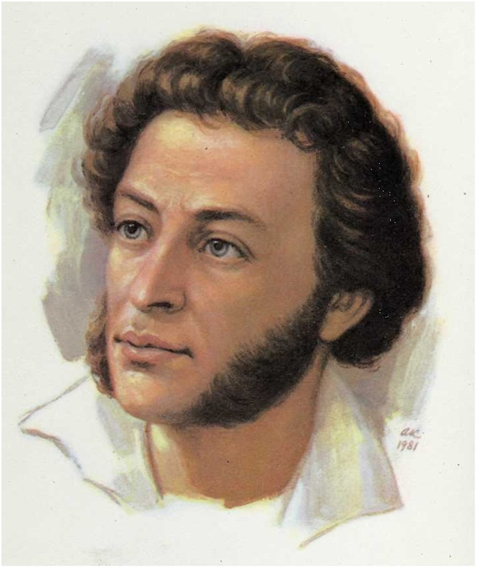
Была пора: наш праздник молодой
Сиял, шумел и розами венчался,
И с песнями бокалов звон мешался,
И тесною сидели мы толпой.
Тогда, душой беспечные невежды,
Мы жили все и легче и смелей,
Мы пили все за здравие надежды
И юности и всех ее затей.
Всему пора: уж двадцать пятый раз
Мы празднуем Лицея день заветный.
Прошли года чредою незаметной,
И как они переменили нас!
Недаром — нет — промчалась четверть века,
Не сетуйте: таков судьбы закон;
Вращается весь мир вкруг человека,—
Ужель один недвижим будет он?
А.С.Пушкин
…
« У каждого лицеиста было прозвище, а у некоторых и не одно. Иван Иванович Пущин - “Жано”, Вильгельм Карлович Кюхельбекер - “Кюхля”, “Глиста”, сам Пушкин - “Француз”, «Обезьяна», Данзас – «Медведь», Антон Дельвиг – «Тося» »

Slide 10
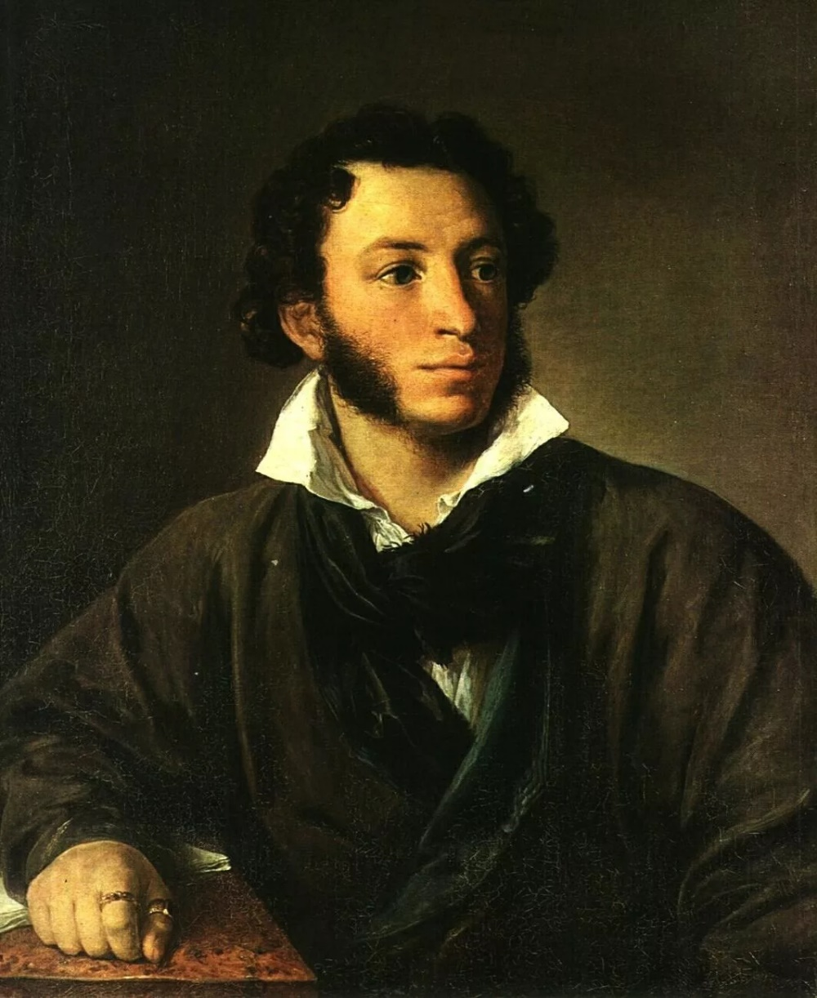
И сегодня в Царскосельский лицей приезжают на экскурсии школьники не только со всех уголков нашей огромной страны, но и из стран близкого зарубежья, и из-за границы. Приезжают, чтобы походить по лицейским коридорам, посидеть за партой, за которой когда-то получал знания воспитанник Пушкин, погулять по парку, шепча знаменитые строки:
Друзья мои, прекрасен наш союз!
Он, как душа, неразделим и вечен —
Неколебим, свободен и беспечен,
Срастался он под сенью дружных муз.
Куда бы нас ни бросила судьбина
И счастие куда б ни повело,
Всё те же мы: нам целый мир чужбина;
Отечество нам Царское Село.
«19 октября», А.С. Пушкин

Slide 11
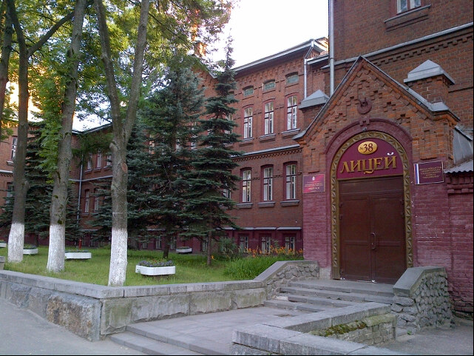
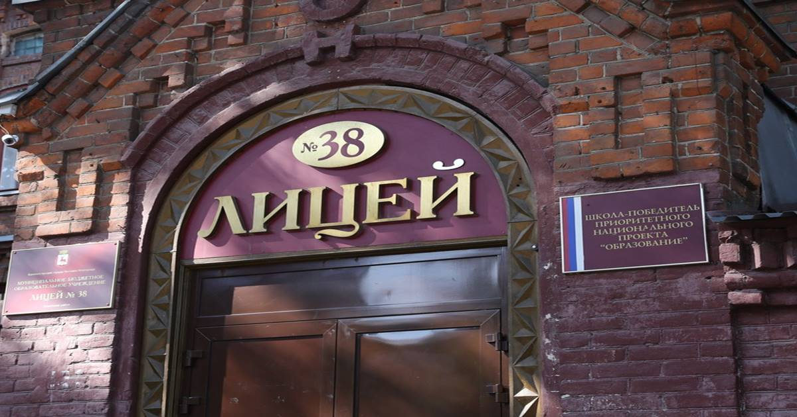
Несмотря на то что здание Лицея после 1843 года много лет находилось в Петербурге, традиции Царскосельского лицея и память о Пушкине и других первых воспитанниках бережно сохранялась студентами последующих курсов и передавалась из поколения в поколение.
Памятные лицейские даты, такие как 19 октября - день открытия Лицея, и дни рождения и смерти Пушкина, обязательно отмечались. Эта традиция дала плоды и в нашем лицее, поэтому сегодня, 19 октября 2022 года, мы празднуем 31 год со дня основания Нижегородского Лицея №38.
«…И вижу вновь семью моих друзей…»
@Пушкин

